Slide 1
أوراق عمل وحدة
يظهر معرفة ومهارة في التصميم والخياطة والنسيج

Slide 2
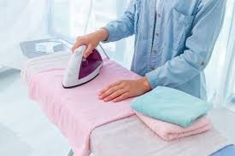
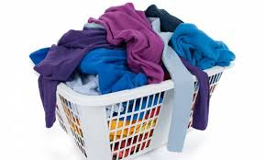
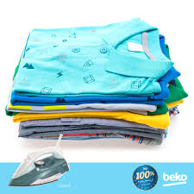
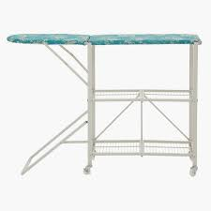
الدرس 22
المعيار | المخرج | عنوان الدرس | الوحدة
يجهز قطع الملابس التي سيقوم بكيها ويفردها على منضدة بطريقة صحيحة وآمنه | يكوي ويغلف الملابس والاقمشة بطريقه صحيحة وآمنة | يجهز قطع الملابس للكي على منضدة بطريقه آمنة | يظهر معرفة ومهارة في التصميم والخياطة والنسيج
قص ولزق مراحل الكي بطريقه مرتبه

